Slide 1
大中票券債券市場展望雙週報
2026/04/07
Peter Tsai

Slide 2
市場回顧
最近二週，金融情勢變動大，美債10y利率曾上漲超過4.48%，但在川普有意結束戰爭的談話後，利率走跌。惟荷姆茲海峽運輸仍受伊朗控制，油價仍居高檔，通膨壓力疑慮未解。而最新美國3月就業報告，新增17.8萬人，顯示美國就業市場仍具韌性。上週五美債10y收在4.3307%。台債市場等殖系統，近期10y利率在1.50%上方整理，略為反應這波通膨壓力。而利率交換市場，5y利率則偏高檔整理，約在2.20%~2.30%。上週收盤，台債10y利率收在1.5275%。

Slide 3
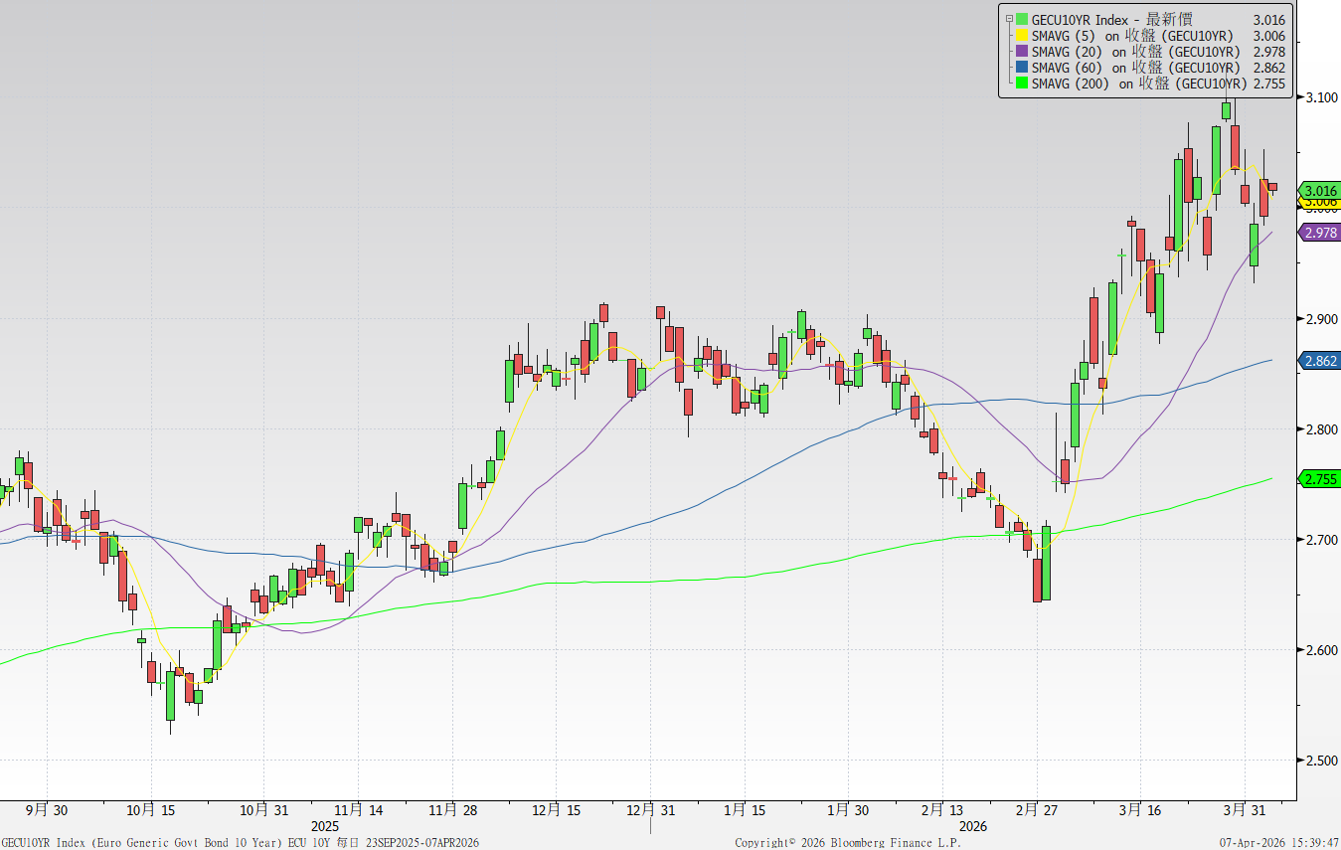
歐債十年期利率走勢圖

Slide 4
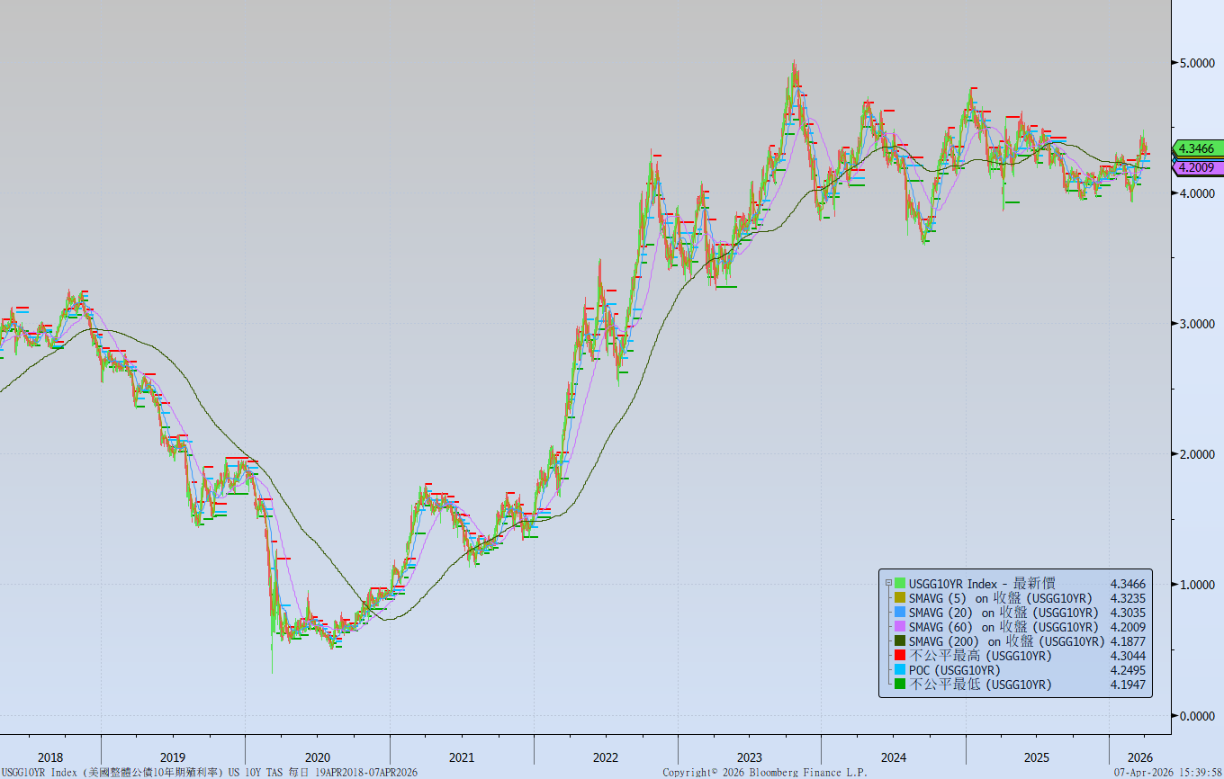
美債十年期利率走勢圖

Slide 5
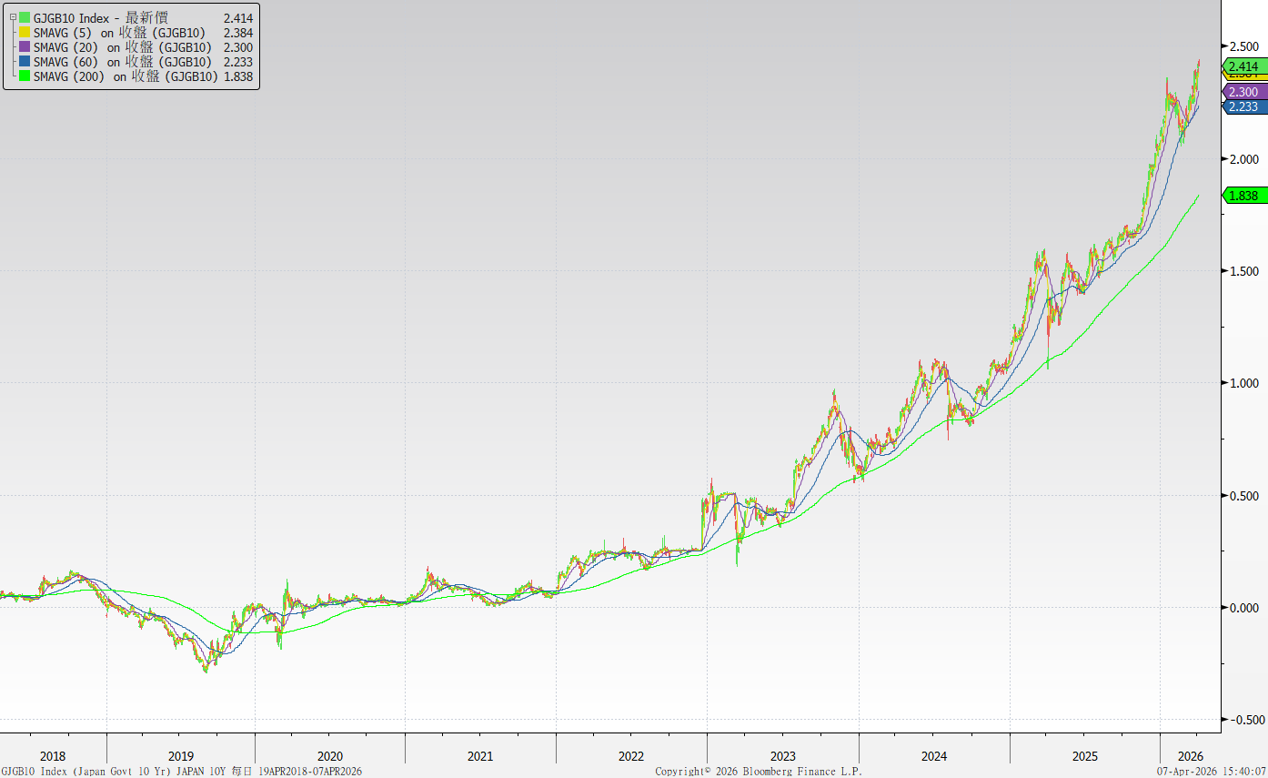
日債十年期利率走勢圖

Slide 6
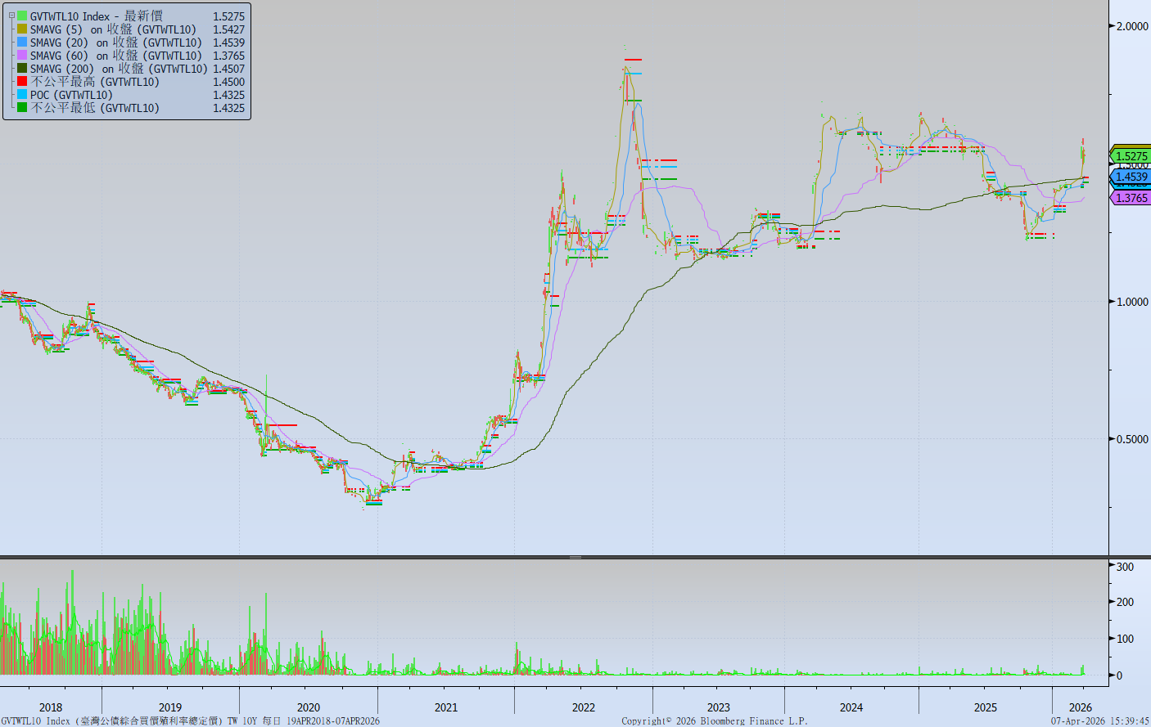
台債十年期利率走勢圖

Slide 7
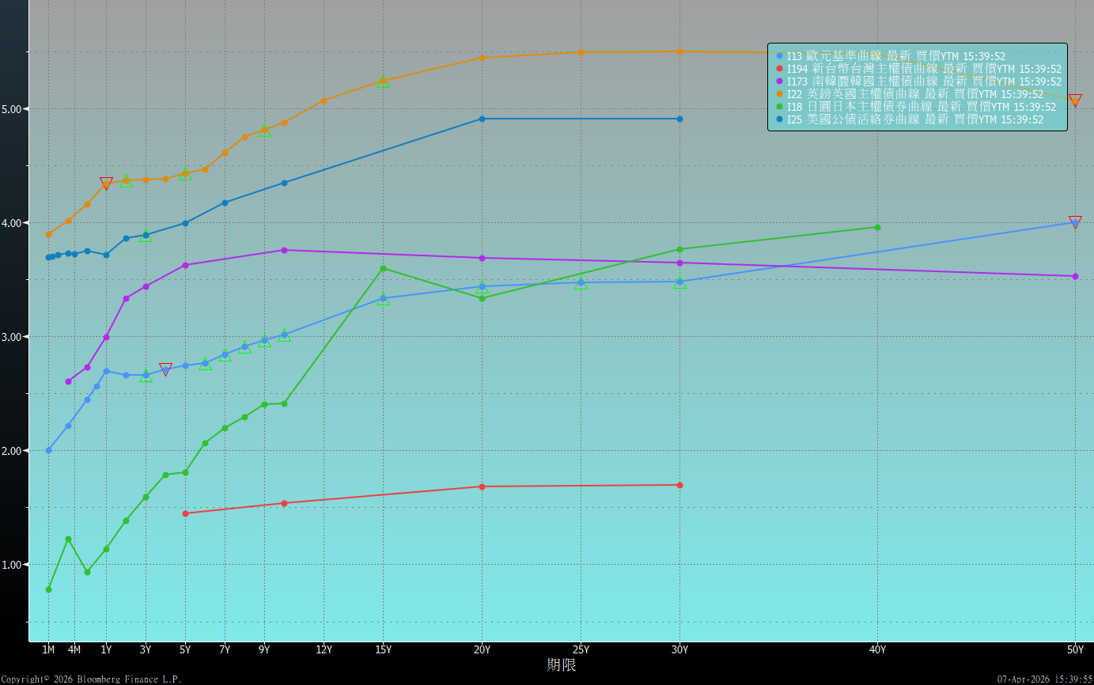
主要國家殖利率曲線

Slide 8
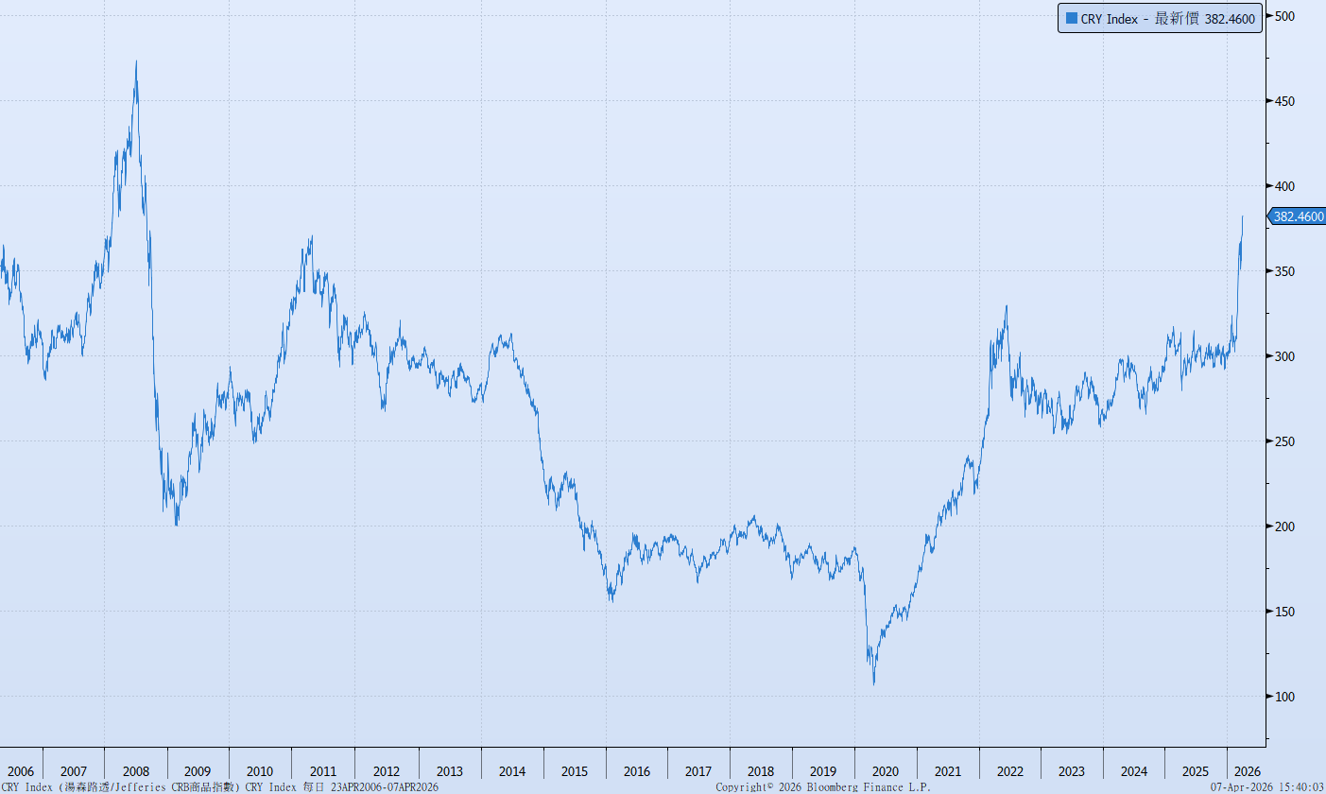
原物料指數

Slide 9
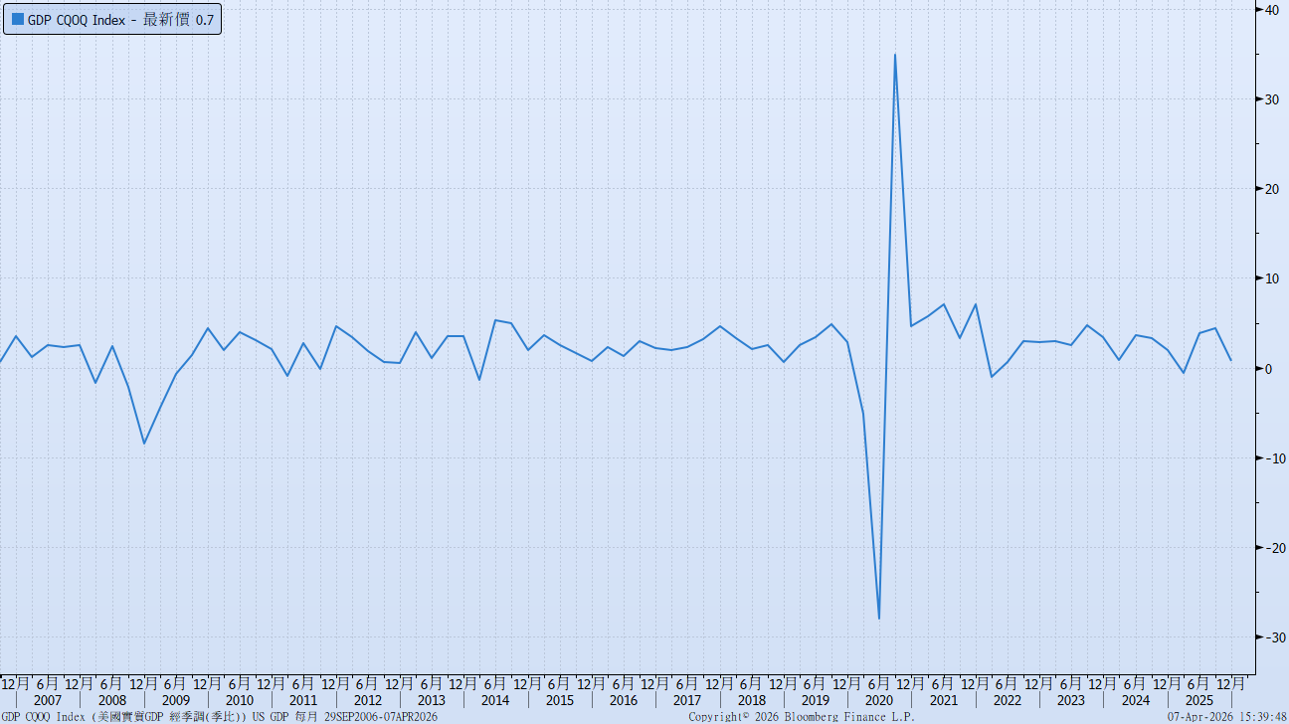
美國GDP成長率

Slide 10
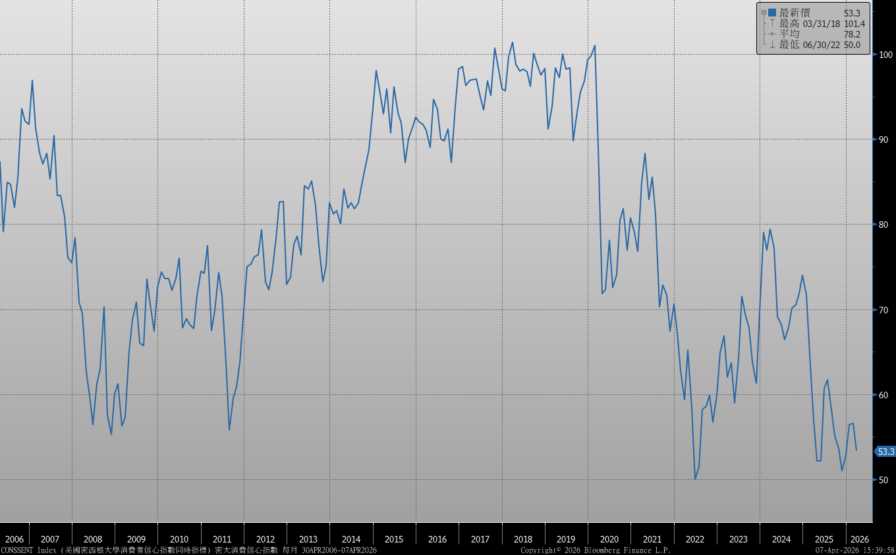
密大消費信心

Slide 11
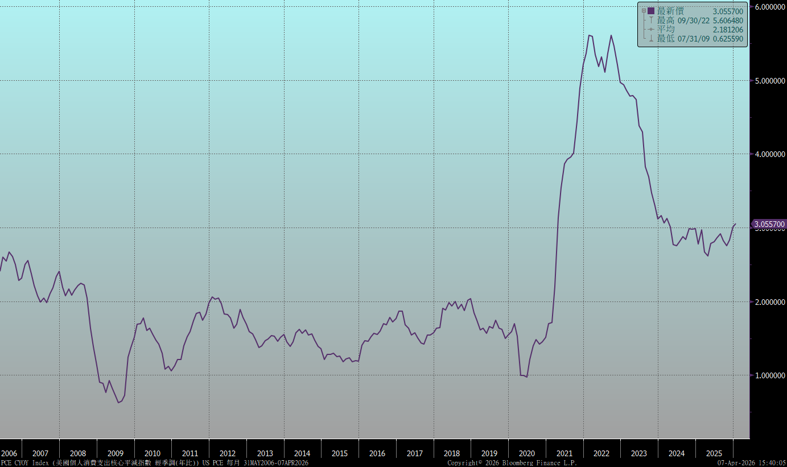
美國個人消費支出核心平減指數 經季調(年比)

Slide 12
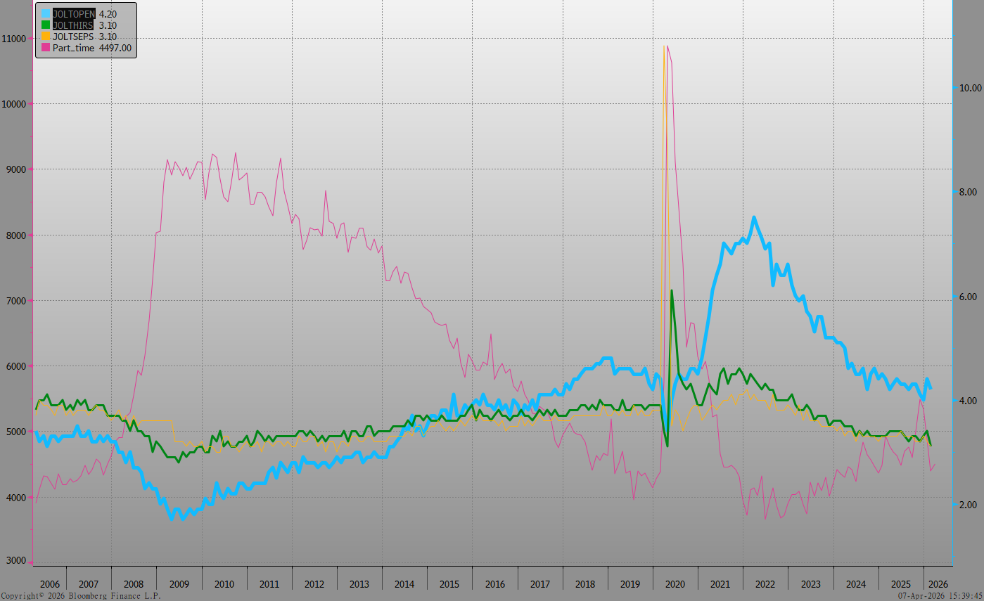
美國就業情況

Slide 13
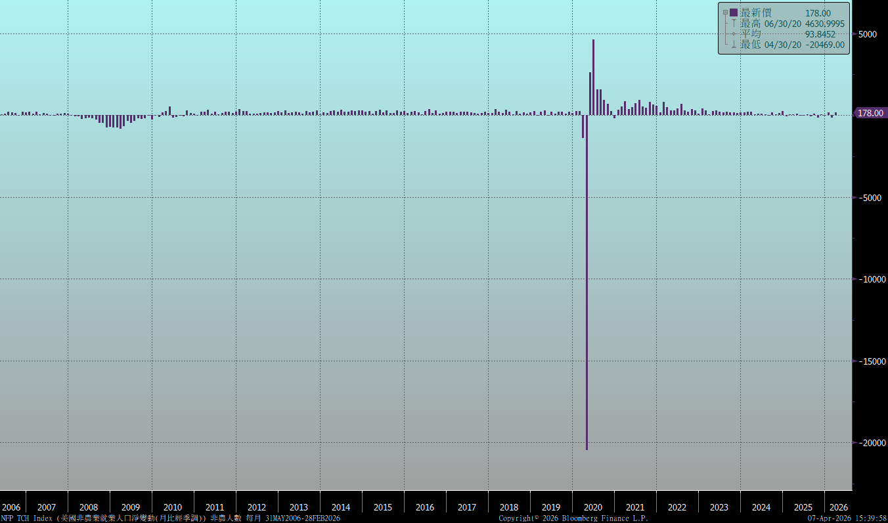
美國非農就業人數

Slide 14
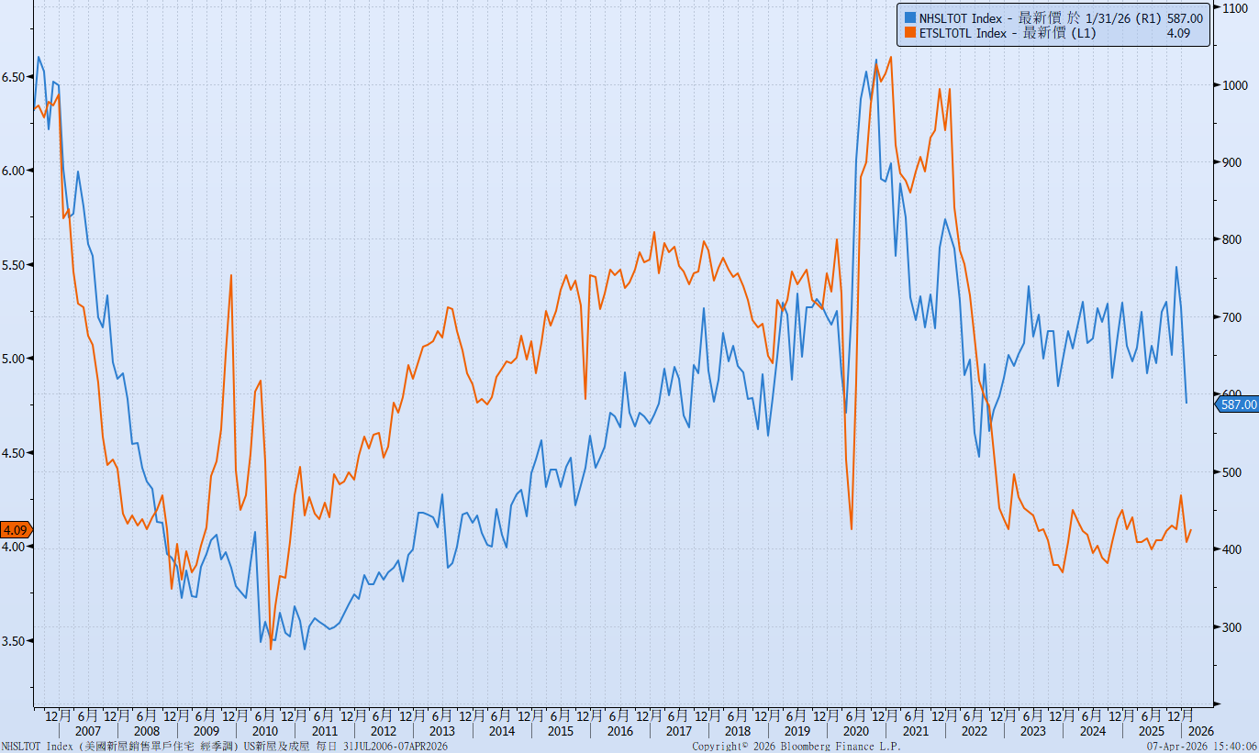
美國新屋及成屋銷售

Slide 15
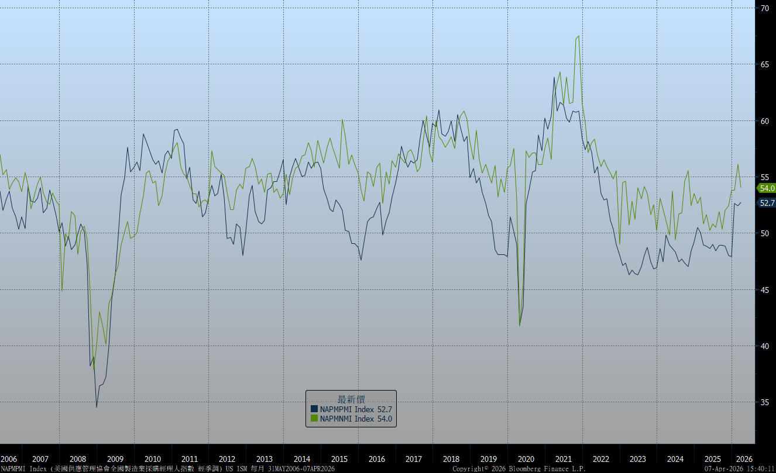
ISM指數

Slide 16
經濟數據預報

Slide 17
市場展望
從利率走勢看，美債10y利率暫時自高檔下修，但月線與季線仍為上升走勢，短線走勢偏空看待。
經濟數據方面，即將公布台灣3月CPI與PPI。美國3月成屋銷售，美國3月CPI數據、4月密大信心指數等。美國方面，3月的CPI數據受到油價上漲影響，增幅料擴大。中東戰爭的停戰協議仍有巨大分歧，且荷姆茲海峽仍受控制。美債利率受消息影響，預估偏高整理。台債市場，債市利率在發行前交易雖有上漲，但預估僅反映部分通膨風險。央行的政策基調轉為「偏緊」，料持續對債市形成偏空壓力。但5年期IRS利率近期從高檔回跌，或有助於穩定台債利率盤勢。債券操作上，中東戰事結束前，通膨壓力為主要考量。

